Slide 1
Hardware Shop Client Dokumentation
Alexander Eggers (2189213)

Slide 2
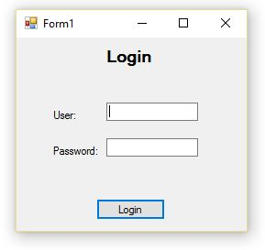
Login Fenster
In diesem Fenster wird eine typische Einloggmaske angezeigt, die der Nutzer verwenden kann
Das Einloggen läuft über den Weg, dass zuerst der Name überprüft wird, ob dieser vorhanden ist und danach wird das Passwort genommen und dieses überprüft ob es zu den Namen passt.

Slide 3
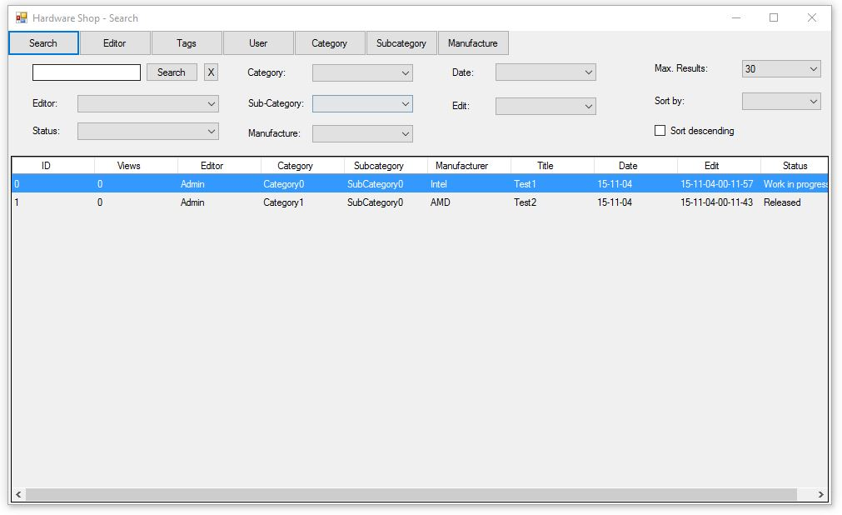
Such Fenster
In diesem Fenster kann der Benutzer nach Artikeln suchen. Dazu hat er neben dem Textfeld die Möglichkeit etliche Filter einzustellen um die Suche einzuschränken.
Die Suche nimmt sich generell entweder den Titel und sucht gleiche oder (OR) ähnliche Titel raus. Es gibt auch die Möglichkeit in das Suchfeld die Artikel ID reinzuschreiben wodurch dann direkt der Artikel geöffnet wird.
Ein Artikel lässt sich via Doppelklick öffnen
Das Fenster ist gleichzeitig das Hauptfenster des Clients und bietet Zugang zu allen relevanten Tools (Editor, Tags, User usw).

Slide 4
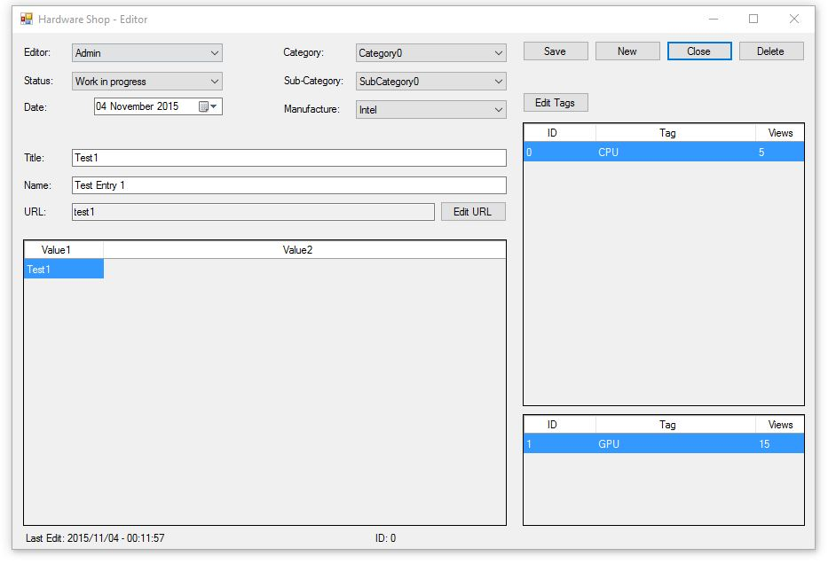
Editor Fenster
In diesem Fenster gelangt der Benutzer wenn dieser in der Suche einen Artikel ausgewählt hat.
Hier kann man alle relevanten Inhalte zum Artikel einstellen (Title, Name, URL, Category).
Der Editor unterscheidet zwischen neuen Artikeln und Artikeln die eine ID haben. Die neuen Artikel haben beispielsweise keinen Zugriff auf den Tag Editor (“Edit Tags).
Die Tabelle unten links bezieht sich auf sogenannte Bezeichner-Werte Beziehungen. Diese sind mit einer Kategorie verknüft. Sollte beispielweise die Kategorie “CPU” ausgewählt sein, dann könnte ein Value1 Wert “Anzahl der Kerne” sein.

Slide 5
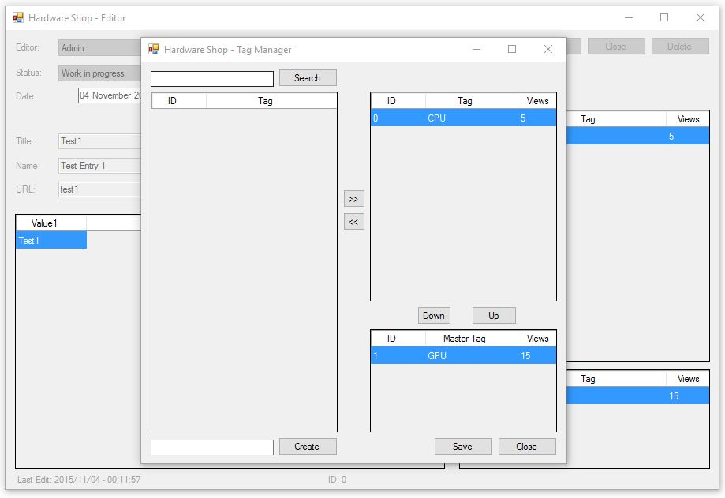
Editor Tag Fenster
In dieses Fenster gelangt der Nutzer über das Editor Fenster.
Hier kann dieser neue Tags zu einem Artikel zuordnen. Außerdem kann er komplett neue Tags erstellen, die dann auch in anderen Artikeln verwendet warden können.
In den Tags warden zwischen “Normal” und “Master” unterschieden. Dies hängt mit der Relevanz der Suche zusammen, die man später auf der Webseite umsetzen könnte. Dadurch würde ein Artikel mit dem Master Tag “Intel” höher gewertet als ein anderer der dieses nur als “Normal” Tag drinnen hat.

Slide 6
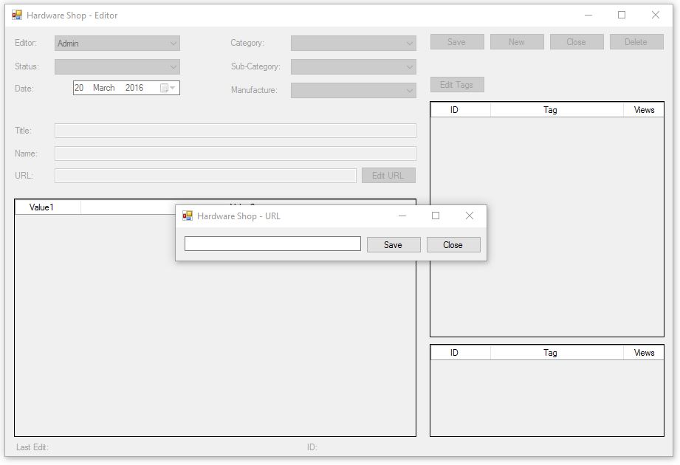
Editor URL Fenster
In dieses Fenster gelangt der Nutzer über das Editor Fenster.
Hier kann der Nutzer eine URL dem Artikel vergeben, die auf der Webseite verwendet werden soll. Relevant ist dieser Teil besonders für Suchmaschienen Optimierung.

Slide 7
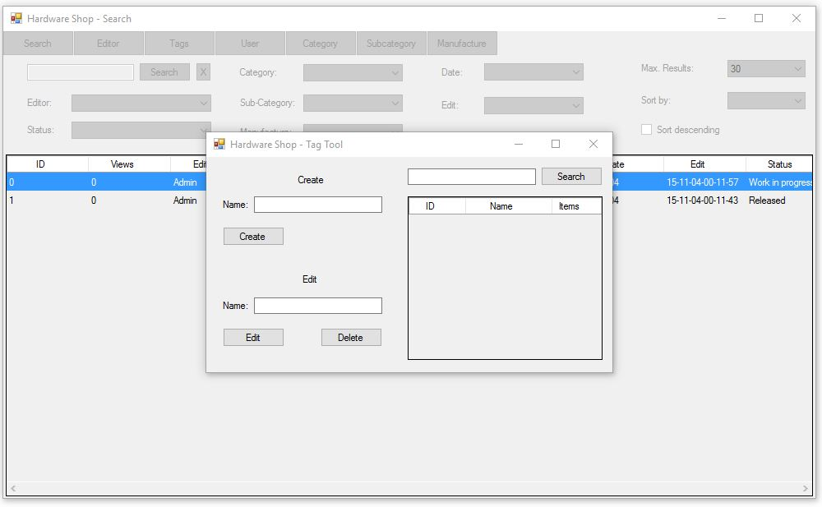
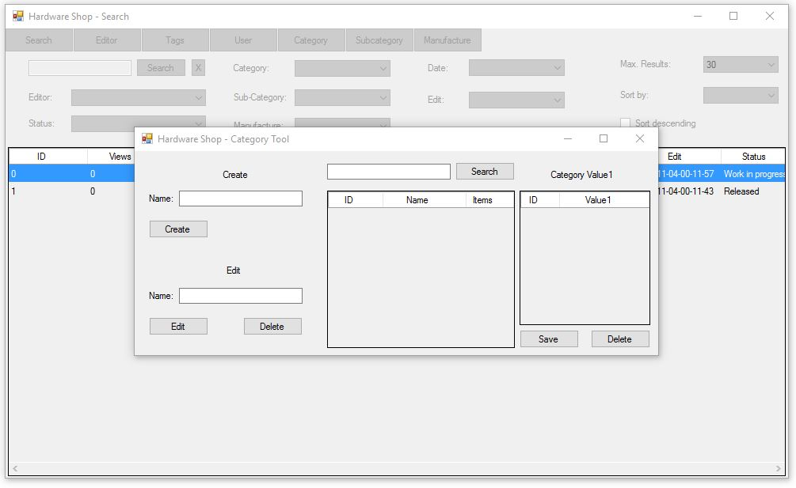
Tool Fenster - 1
Die Tool Fenster kann man über das Such Fenster erreichen.
Alle Tools (bis auf der Editor) sind nur als Benutzer der Rolle “Manager” zu erreichen.
Jedes Tool bezieht sich auf einen bestimmten Bereich (Kategorie, Sub-Kategorie, Benutzer, Tag usw)
In jedem Tool kann man nach den Angaben suchen, neue erstellen oder bestimmte löschen.
Ausnahme: Kategorie Tool – in diesem kann man ebenfalls die value1 Werte bearbeiten je Kategorie

Slide 8
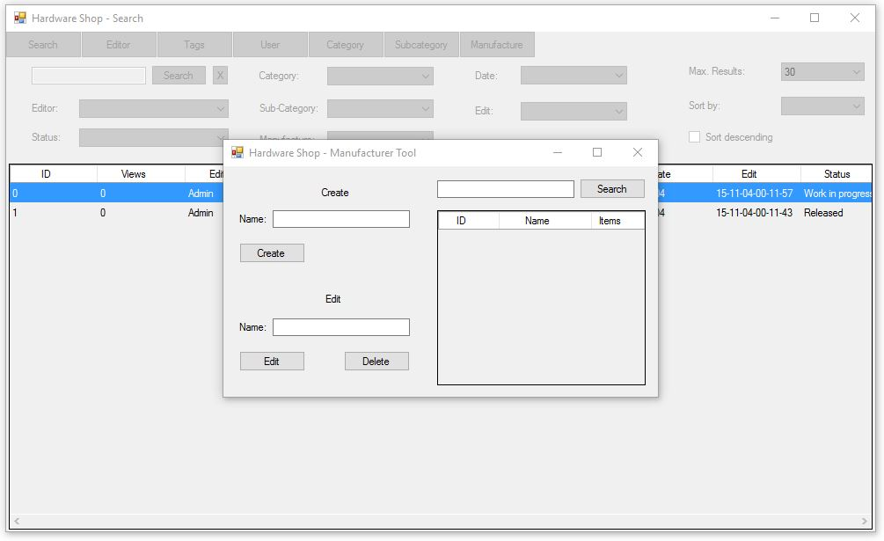
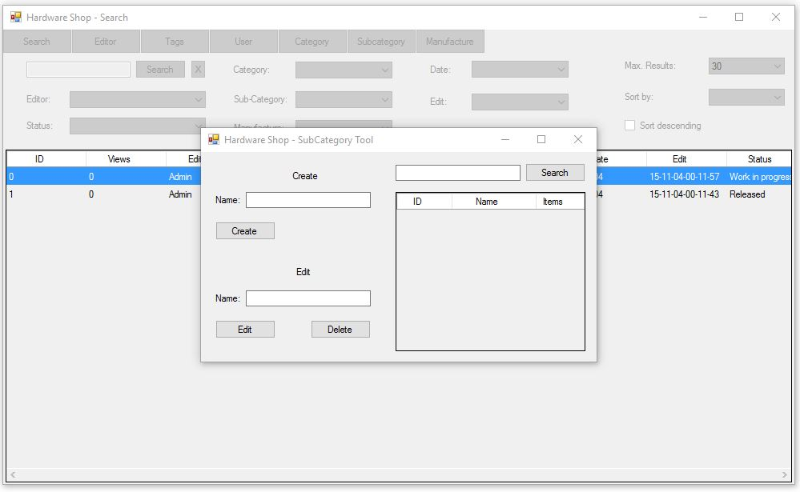
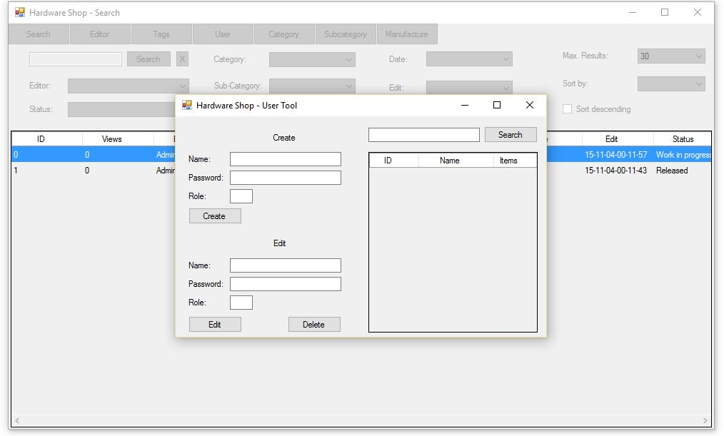
Tool Fenster - 2
Die Tool Fenster kann man über das Such Fenster erreichen.
Alle Tools (bis auf der Editor) sind nur als Benutzer der Rolle “Manager” zu erreichen.
Jedes Tool bezieht sich auf einen bestimmten Bereich (Kategorie, Sub-Kategorie, Benutzer, Tag usw)
In jedem Tool kann man nach den Angaben suchen, neue erstellen oder bestimmte löschen.
Ausnahme: Kategorie Tool – in diesem kann man ebenfalls die value1 Werte bearbeiten je Kategorie

